Slide 1
Форматирование документа

Slide 2
Что такое форматирование документа?
Для создания понятного и выразительного документа используется процедура форматирования, которая состоит из следующих этапов:
форматирования символов;
форматирования абзацев.

Slide 3
Что такое форматирование символов?
Символы являются основными объектами документа.
При форматировании текста можно задать следующие параметры, определяющие внешний вид символа:
тип шрифта;
размер;
начертание;
цвет;
дополнительные параметры форматирования.

Slide 4
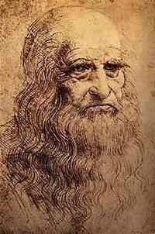
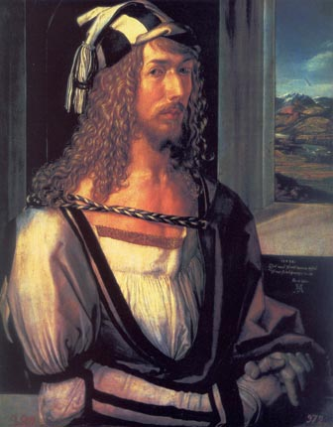
Шрифт - это
графический рисунок начертания букв и знаков, составляющих единую систему. Как ни обширно сегодня шрифтовое хозяйство, и как ни велики резервы его обогащения за счет электронной техники, шрифты конца XX века в основной массе или копируют, или варьируют старые шрифты, в разработке которых участвовали Леонардо Да Винчи, Альбрехт Дюрер и другие знаменитые художники и графики.
Леонардо Да Винчи
Альбрехт Дюрер

Slide 5
Какие бывают шрифты
Растровые
Символы представлены группой пикселей
Векторные
Символы описываются математическими формулами
Пропорциональные
У каждого символа своя ширина
Шрифты
Моноширинные
Ширина всех символов одинакова
С засечками
Используются для заголовков, выделений в тексте, подписей к рисункам
Рубленные
Используются в большинстве печатных текстов

Slide 6
Шрифты различного типа
Шрифт | Пример
Times New Roman | Информатика
Arial | Информатика
Courier | Информатика
Wingdings | ☺

Slide 7
Размер шрифта
Единицей измерения размера шрифта является пункт (1 пункт (пт)=0,376 мм). Размеры шрифта можно изменять от 1 до 1638 пунктов.
Шрифт размером 8 пт
Шрифт размером 12 пт
Шрифт размером 16 пт
Шрифт размером 24 пт
Шрифт размером 32 пт
Шрифт размером 44 пт
Шрифт размером 54 пт
Шрифт размером 60 пт

Slide 8
Начертание и вид символов
Параметр форматирования | Внешний вид символа
Полужирное | Начертание
Курсивное | Начертание
Полужирное курсивное | Начертание
Тип линии подчеркивания | Сплошная, пунктирная, волнистая
Вид символов | ^{Верхний индекс,} _{нижний индекс}, зачеркнутый
Расстояние между символами | Разреженный, уплотненный

Slide 9
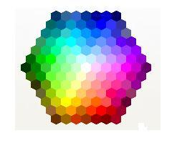
Цвет шрифта
Каждый…..................................
охотник ………………….........
желает ……………………..
знать…………………….
где……………….…..
сидят …………..
фазаны…..

Slide 10
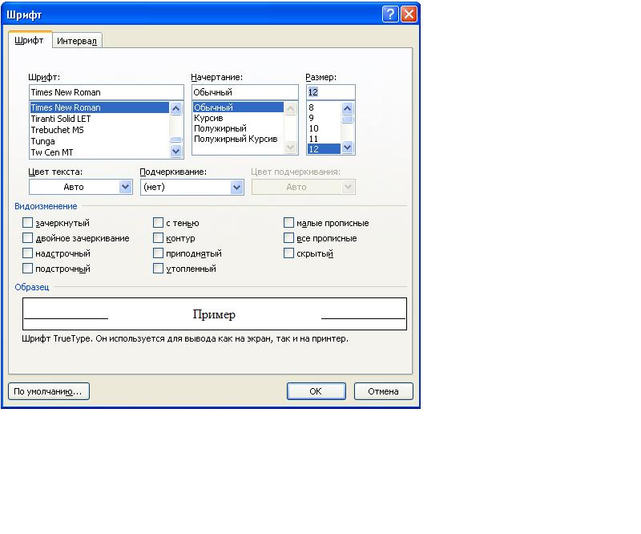
Форматирование символов
Для форматирования символов в текстовом процессоре MS Word 2007 используется панель форматирования на вкладке Главная или установки диалогового окна команды Шрифт контекстного меню.

Slide 11
Практическое задание
Задание1
Создайте в текстовом редакторе документ и наберите в нём следующий текст, точно воспроизведя всё форматирование текста, имеющееся в образце.

Slide 12
Что такое форматирование абзацев?
Абзац – это любая последовательность символов, ограниченная управляющим знаком абзаца (¶).
При форматировании абзаца можно задать следующие параметры, определяющие внешний вид текста:
выравнивание абзаца;
отступ первой строки(красная строка);
отступы;
интервалы.

Slide 13
Выравнивание абзацев
По левому краю – левый край абзаца ровный, а правый край – рваный, как записи в школьной тетради.
По центру – текс т располагается по центру страницы. Используется для заголовков.
По правому краю – правый край ровный, а левый рваный.
Используется для расположения подписи.
По ширине – оба края ровные, т. е. располагаются точно по границам полей страницы. Последняя строка текста выравнивается по левому краю. Текст в учебнике или в книге выровнен по ширине.

Slide 14
Отступ первой строки
Первая строка абзаца чаще всего начинается с отступа (красная строка). Существуют отступы трёх типов.
Положительный (отступ) – первая строка абзаца начинается правее всех остальных строк абзаца. Применяется в обычном тексте .
Отрицательный (выступ) – первая строка выходит влево относительно остальных строк. Применяется в словарях и определениях.
Нулевой – применяется для абзацев, выровненных по центру, а также для обычного текста.

Slide 15
Отступы
Весь абзац целиком может иметь отступы слева и справа, которые отмеряются от границ полей страницы.
Отступ абзаца слева – все строки абзаца смещаются на одинаковое расстояние вправо. Применяется в эпиграфах к художественным произведениях, в заявлениях.
Отступ абзаца справа – все строки абзаца смещаются на одинаковое расстояние влево. Применяется в согласованиях документов.

Slide 16
Интервалы
Задавая различные значения междустрочных интервалов, можно менять расстояние между строками документа.
Одинарное межстрочное расстояние
Для обработки текстовой информации на компьютере используются приложения общего назначения – текстовые редакторы. Текстовые редакторы позволяют создавать, редактировать, форматировать, сохранят и распечатывать документы.
Полуторное межстрочное расстояние
Для обработки текстовой информации на компьютере используются приложения общего назначения – текстовые редакторы. Текстовые редакторы позволяют создавать, редактировать, форматировать, сохранят и распечатывать документы.

Slide 17
Интервалы между абзацами
Для визуального отделения абзацев друг от друга можно устанавливать увеличенные интервалы до и после абзацев.
Простые текстовые редакторы позволяют редактировать текст и осуществлять простейшее форматирование шрифта.
Текстовые процессоры имеют широкий спектр возможностей по созданию документов: вставка списков, таблиц, средства проверки орфографии, сохранение исправлений.
Для подготовки к изданию книг, журналов и газет в процессе макетирования издания используются мощные программы обработки текстов – настольные издательские системы.
Для подготовки к публикации в Интернете Web-страниц и Web-сайтов используются Web-редакторы.
Увеличенный интервал
Увеличенный интервал

Slide 18
Форматирование абзацев
Для форматирования абзацев в текстовом процессоре MS Word 2007 используется панель форматирования на вкладке Главная, линейка с бегунками для установки отступов или установки диалогового окна команды Абзац контекстного меню.

Slide 19
Практические задания
Задание 2
В предложенном файле определить какие из перечисленных параметров символов и абзацев были использованы при форматировании текста.
Задание 3
Создайте в текстовом редакторе документ и наберите в нём следующий текст, точно воспроизведя всё форматирование текста, имеющееся в образце.

Slide 20
Домашнее задание
Учебник для 9 класса Информатика и ИКТ, Н.Д. Угринович, п.п. 2.5.1, 2.5.2

